Slide 1

U2. Terminología y operadores. Parte 7
Centro de Enseñanza Técnica y Superior (CETYS Universidad)
Dr. Luis Enrique Ballinas Bermudez

Slide 2
Método de recombinación
En este proceso los cromosomas seleccionados en la etapa de selección se recombinan.
El proceso involucra un padre y una madre generando dos hijos.
El punto de recombinación es un número aleatorio entre el primer y el último bit del padre
Los métodos más comunes son recombinación de un solo punto, y recombinación de dos puntos

Slide 3
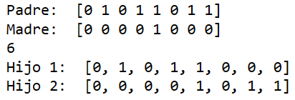
Método de recombinación
Método de recombinación de un solo punto
Método de recombinación de dos puntos
En este método se realizan dos cortes, de tal manera que el cromosoma queda dividido en tres partes
Se utiliza una tasa de recombinación, la cual nos indica la probabilidad de que se produzca la recombinación entre los padres

Slide 4
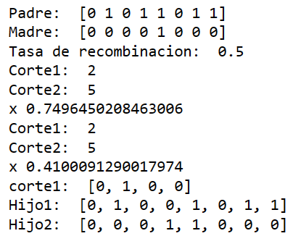
Método de recombinación
Método de recombinación de dos puntos
Una tasa de recombinación alta puede conducir a la convergencia prematura del algoritmo
Una tasa de recombinación baja generaría un mayor número de generaciones para encontrar una solución adecuada.
La tasa de recombinación recomendada es del 50% (0.5)

Slide 5
Método de recombinación. Actividad
Implementar el método de recombinación de dos puntos con todos los métodos de selección vistos en clase
Tamaño de la población: 20
Tasa de selección: 0.5
Tasa de recombinación: 0.5

Slide 6
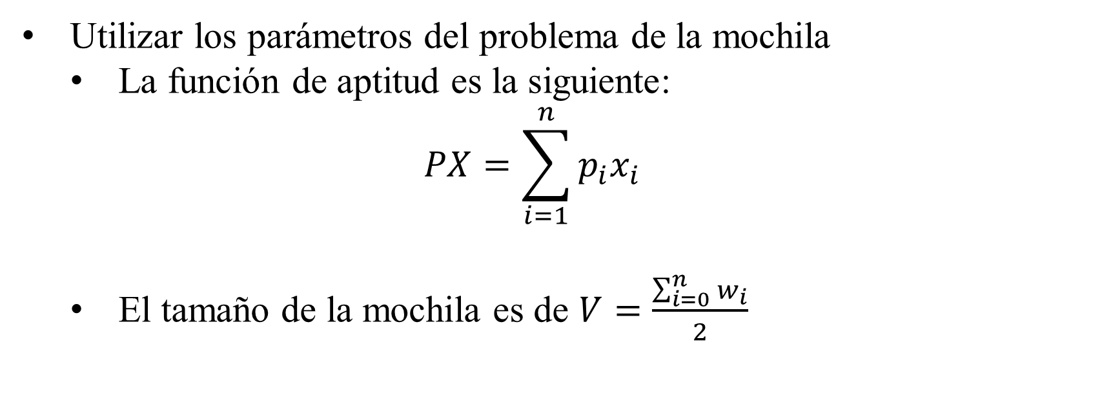
Método de recombinación. Actividad
Utilizar los parámetros del problema de la mochila
La función de aptitud es la siguiente:
$$PX=\sum_{i=1}^{n}{p_{i}x_{i}}$$
El tamaño de la mochila es de $V=\frac{\sum_{i=0}^{n}{w_{i}}}{2}$

Slide 7
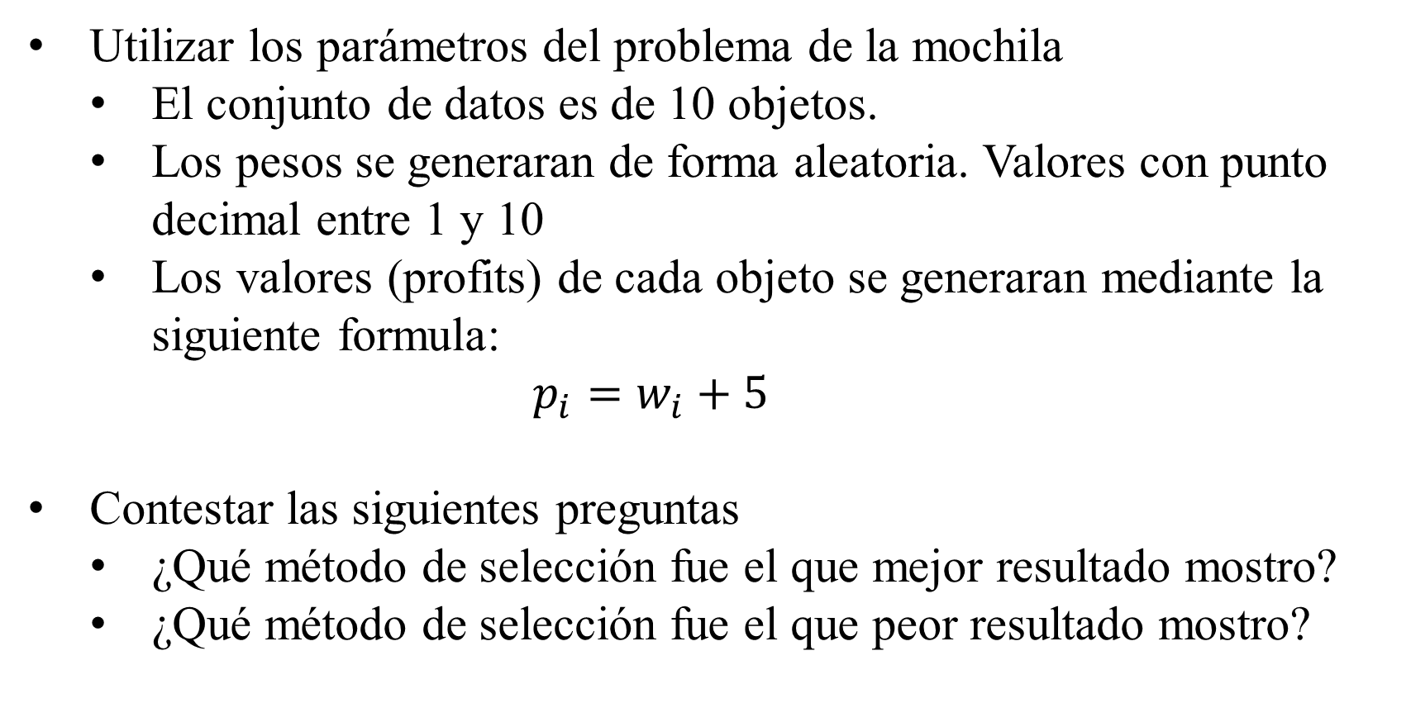
Método de recombinación. Actividad
Utilizar los parámetros del problema de la mochila
El conjunto de datos es de 10 objetos.
Los pesos se generaran de forma aleatoria. Valores con punto decimal entre 1 y 10
Los valores (profits) de cada objeto se generaran mediante la siguiente formula:
$$p_{i}=w_{i}+5$$
Contestar las siguientes preguntas
¿Qué método de selección fue el que mejor resultado mostro?
¿Qué método de selección fue el que peor resultado mostro?

Slide 8
Método de recombinación. Actividad
Contestar las siguientes preguntas
¿Cuál considera que es el motivo por el cual un método genera mejores soluciones que otro?
El día Lunes 9 de octubre presentaran los códigos implementados junto con las preguntas mencionadas anteriormente

Slide 9
FIN

